Slide 1
Rubik’s Cube
Netværk & Algoritmer
Gruppe A215

Slide 2
Fællesskaber
Et fællesskab der forsøger at optimere hastigheden
Et fællesskab der forsøger at optimere antallet af drejninger

Slide 3
Problemformulering
Hvad er den nuværende øverste og nederste grænse for antal drejninger, og hvordan er de blevet bevist?
Hvilke løsnings algoritmer findes der, og hvilke/hvilken er mest effektiv i forhold til antallet af drejninger?
Hvordan kan vi lave en applikation der kan løse en Rubik’s kube?

Slide 4
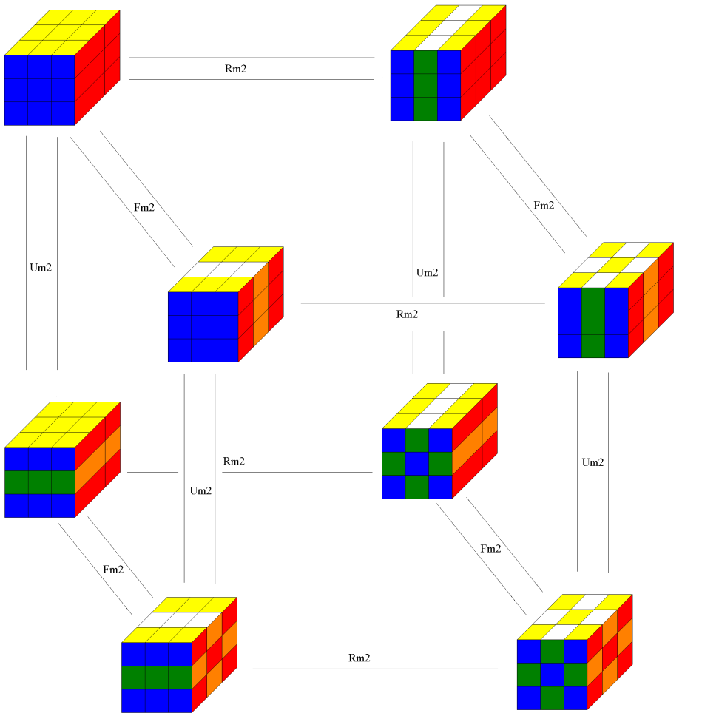
Graf teori
Den korteste vej
Dijkstra’s algoritme
Vægtet graf

Slide 5
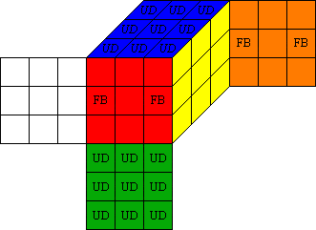
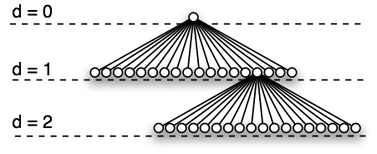
Kociemba’s optimale løser
Løser en enkelt arbitrær permutation af kuben
Drejer kuben ind i en undergruppe H,
H kan løses med U, U’, U2, F2, B2, R2, L2, D2, D’, D

